Slide 1
Görüntü İşleme Yöntemleri Kullanılarak Kiraz Meyvesinin Sınıflandırılması
YILDIRAY ÖCAL
02200201096

Slide 2
BU ÇALIŞMANIN YAPILMA AMACI
Günümüzde artan talep oranlarına bağlı olarak teknolojinin gelişmesi ile birlikte otomatik olarak nesnelerin sınıflandırılması ve tasnif edilmesi önemli bir alan haline gelmiştir. Sınıflandırma işlemi insanlar ve makinalar ile gerçekleştirilebilmektedir ancak ürünlerdeki şekilsel farklılıklar ve insanlardan kaynaklanan hatalar nedeniyle verimli bir sınıflandırma yapılamamaktadır. Görüntü, gölge, ışık ve çevresel faktörlerden oluşan tümleşik bir ifadedir. Bu tümleşik görüntülerdeki katmanları doğru ve kayıpsız şekilde analiz edebilmek için çeşitli filtre ve ışık kaynaklarına ihtiyaç vardır. Bazı görüntü işleme donanımlarında kullanılan bu ışık kaynakları UR, NIR, IR gibi infarred ve ultraviole ışınlardır . Görüntü işleme kısaca, kamera, tarayıcı vb. diğer cihazlar ile bilgisayar ortamına aktarılan görüntülerin belirli programlar aracılığı ile analiz edilmesidir

Slide 3
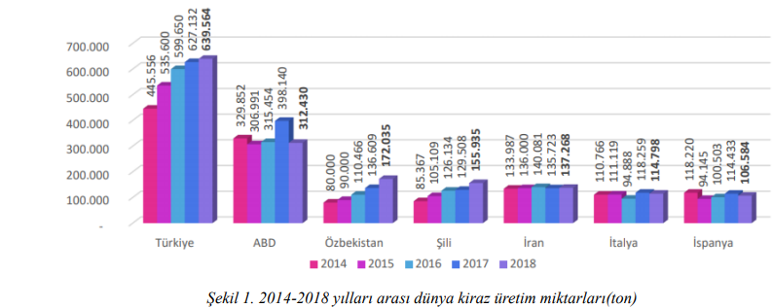
Materyal ve Metot Kiraz Meyvesi
Latince ismi 'Prunus avium' olan kiraz ağacı, Gülgiller (Rosaceae) familyasının bir üyesidir . Dünyada 1500 civarında çeşidiolan kiraz, tatlı aromalı, sulu ve sert çekirdekli bir meyve türüdür. Kiraz; kalsiyum, çinko, potasyum,karotenoidler, lif, ve C vitamini,demir, tiamin, riboflavin, niasin, magnezyum, E ve B6 vitaminleri bakımından zengin bir meyvedir. Yan tarafta kiraz üretiminin ülkelere göre dağılımı vardır.

Slide 4
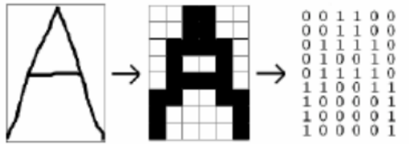
Görüntü İşleme
Görüntü işleme, görüntüyü dijital form haline getirerek spesifik görüntü elde etmek yada yazılımsal olarak görüntü üzerinde istenilen sonucu elde etmek için kullanılan bir yöntemdir . Günümüzde görüntü işleme tıp, askeri alanlar, güvenlik, yüz tanıma, duygu analizi, robotik, sınıflandırma gibi pekçok alanda kullanılmaktadır. Görüntü işlemeyi matrisler üzerinde yapılan işlemler bütünü şeklinde de tanımlayabiliriz. Resimler çeşitli renklerin bir araya geldiği karelerden oluşmaktadır. Halbuki resimi en küçük parçalarına böldüğümüzde pixsel adını verdiğimiz matrislerden oluştuğunu görmekteyiz. Görüntü işleme yöntemlerinde pikseli oluşturan matris hücrelerinin üzerinden işlemler yapılmaktadır. Aşağıdaki Şekil 2’de görsel bir karakterin sayısallaştırılması gösterilmiştir.

Slide 5
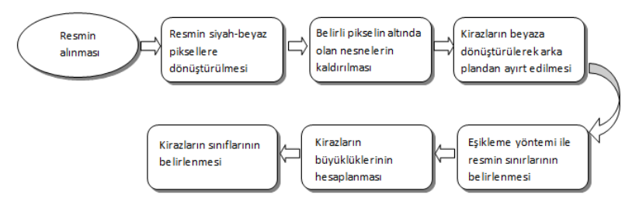
Kiraz meyvesinin sınıflandırılması için gerekli olan işlem adımları aşağıdaki Şekil 3’de gösterilmiştir. Yandaki Şekil 3’deki işlem adımlarına göre sınıflandırma işleminin gerçekleşmesi için işlenmemiş resim programa yüklenmelidir.

Slide 6
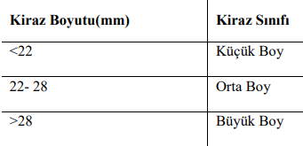
Uygulama
Yapılan çalışmada ülkemizde yaygın olarak yetiştirilen kiraz meyvesi ele alınmıştır. Kirazların görüntü işleme yöntemi ile sınıflandırılması için Matlab R2013a programı kullanılmıştır. Sınıflandırma işlemi yapılacak kirazlar Türk Standardı Tasarısı 793’de belirlenen veriler ve diğer kaynaklardan elde edilen boyut standartlarına göre sınıflandırılmıştır . Aşağıdaki Tablo 1’ de kirazların boyutlarına karşılık gelen sınıflar gösterilmiştir. Tablo 1’ de belirtilen boyutlara göre, sınıflandırılacak olan kirazların hangi sınıfa dahil oldukları gösterilmiştir. Ancak bu boyutlar kiraz çeşidi ve sınıflandırma biçimine göre gerçekleştirilen program da değiştirilebilmektedir

Slide 7
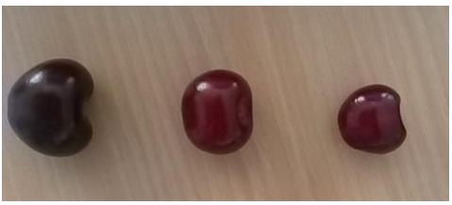
Aşağıdaki Şekil 4’te sınıflandırma için programa yüklenecek olan işlenmemiş resim gösterilmiştir.
İşlenmiş olarak sisteme yüklenen resim siyah- beyaz piksellere dönüştürülmektedir. Resmin siyah-beyaz piksellere yani binary moda dönüştürülmesi iki aşamada gerçekleşmektedir

Slide 8
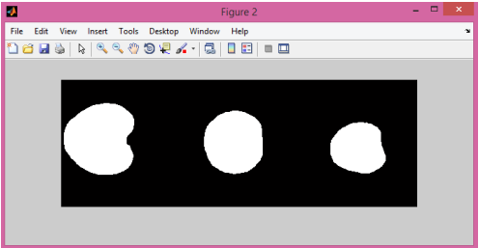
İlk aşamada resmin arka planı beyaza kirazlar ise siyaha dönüştürülmektedir. İkinci aşamada ise binary moddaki resim Matlab bwboundaries komutu ile ters çevrilerek arka plan siyaha sınıflandırılacak olanvkirazlar beyaza dönüştürülmektedir. Aşağıdaki Şekil 5’de resmin siyah-beyaz piksellere dönüştürülmüş hali gösterilmiştir. Şekil 5. Resmin siyah-beyaz piksellere dönüştürülmesi Resim siyah-beyaz piksellere dönüştürülüp ters çevirme işlemi uygulandıktan sonra resimde bulunan belirli boyutun altındakigürültü olarak tabir edilen nesneler Matlab bwareaopen komutu ile kaldırılmıştır.

Slide 9
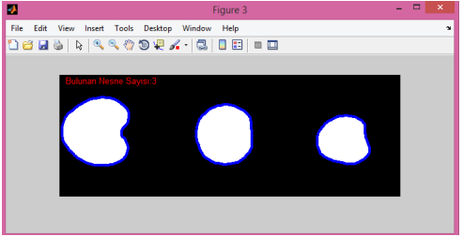
Resim siyah-beyaz piksellere dönüştürülüp ters çevirme işlemi uygulandıktan sonra resimde bulunan belirli boyutun altındaki gürültü olarak tabir edilen nesneler Matlab bwareaopen komutu ile kaldırılmıştır. Daha sonra program tarafından tespit edilen kirazların sınırları eşikleme yöntemi kullanılarak mavi renk ile belirlenmiş ve resimde bulunan nesne sayısı ekrana yansıtılmıştır.

Slide 10
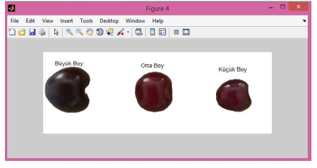
Araştırma Sonuçları ve Tartışma
Sınırları belirlenen kirazlar belirli işlemlerden geçirildikten sonra kirazlara ait alan bilgileri hesaplanmıştır. Hesaplanan alan verileri yukarıdaki Tablo 1’de belirlenen boyut standartlarına göre değerlendirilmiş ve değerlendirme sonucunda kirazlar boyutlarınagöre sınıflandırılmıştır. Aşağıdaki Şekil 7’de kirazların boyutlarına göre sınıflandırılmış hali gösterilmiştir. Yapılan çalışmada kirazlar üst üste gelmeden ayrık olarak resimlenmiştir. Bu sayede sınıflandırma başarısı %100 olarak gerçekleşmiştir. Ancak kirazların üst üste gelmesi durumunda sınıflandırma başarısının düşeceği değerlendirilmektedir.

Slide 11
SONUÇLAR
Yapılan çalışmada, Ülkemizde yaygın olarak yetiştirilen ve en önemli ihracat ürünlerinden birisi olan kiraz meyvesinin klasik sınıflandırma yöntemleri yerine görüntü işleme teknikleri ile sınıflandırılması sağlanmıştır. Bu sayede önemli ihracat ürünlerinden biri olan kiraz meyvesinin uluslararası standartlara uygun olarak tasnif edilmesi sağlanacak ve ülke ekonomisine katkısı dahada arttırılacaktır. Yapılan çalışmada kiraz meyvesinin referans boyut değerleri isteğe göre değiştirilerek farklı boyutlarda sınıflamaBişlemleri de gerçekleştirilebilmektedir. Ayrıca kiraz meyvesinin sınıflandırılması için uygulanan algoritma ve filtreleme yöntemleri farklı meyvelerin sınıflandırılmasında da kullanılabilmektedir. Bu amaçla farklı meyvelere ait boyut bilgileri sisteme girilerek farklı meyvelerinde sınıflandırılması sağlanabilmektedir.

